Slide 1
Politica economica
Lezione 21.23
Teorie monetarie 1
Paolo Paesani
DEF Tor Vergata

Slide 2
Introduzione
Offerta di moneta
Variabili rilevanti, nozioni di base, i soggetti coinvolti
Visione ‘tradizionale’ del processo di creazione dell’offerta di moneta: il moltiplicatore monetario.
Limiti della visione tradizionale
L’analisi dell’o

Slide 3
L’offerta di moneta: le variabili
Offerta di moneta: M = C + D
  Depositi in conto corrente e a risparmio
Base monetaria: H = C + R
  Riserve obbligatorie e libere
  Central Bank Digital Currency (euro digitale)
Rapporto circolante - depositi: h = C/D (0 < h < 1)
Rapporto riserve - depositi: j = R/D (0 < j < 1)

Slide 4
L’offerta di moneta: nozioni preliminari, 1
La banca centrale controlla la base monetaria (circolante + depositi bancari) in condizioni di monopolio. I contanti servono per regolare i pagamenti peer-to-peer al dettaglio. Le riserve bancarie servono per regolare i pagamenti interbancari.
Quando una banca concede un prestito, crea un deposito di pari ammontare (deposito attivo). Quando il prestito viene speso da chi lo ha ricevuto, la banca erogante trasferisce riserve per un valore pari a quello del deposito che ha creato (deflusso di riserve).
Quando una banca riceve un pagamento in entrata, crea una deposito di pari ammontare (deposito passivo) a fonte del quale la sua scorta di riserve liquide aumenta (afflusso di riserve).

Slide 5
L’offerta di moneta: nozioni preliminari, 1
Se deflussi e afflussi di riserve si compensano, la liquidità della banca rimane costante. Se i deflussi superano gli afflussi, la liquidità della banca si riduce (deficit di liquidità). Se gli afflussi superano i deflussi, la liquidità della banca aumenta (surplus di liquidità).
Nel mercato interbancario, banche in deficit di liquidità prendono in prestito riserve da banche in surplus di liquidità.
La banca centrale regola la quantità complessiva di riserve bancarie attraverso la politica monetaria.

Slide 6
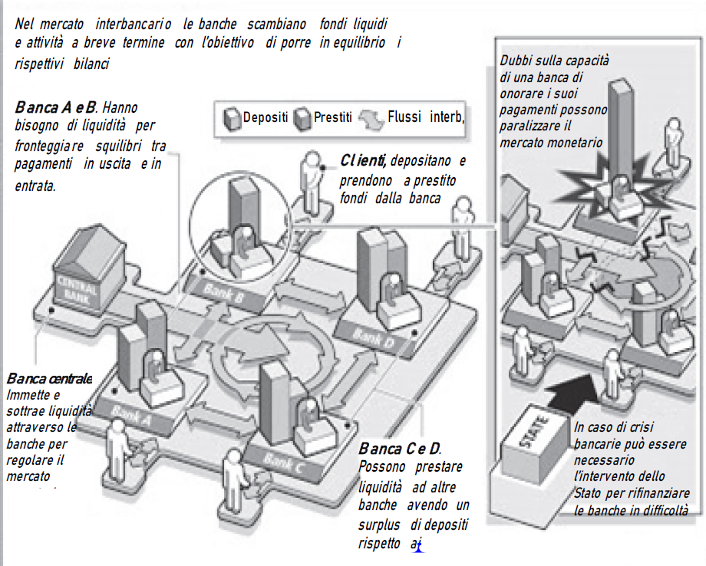
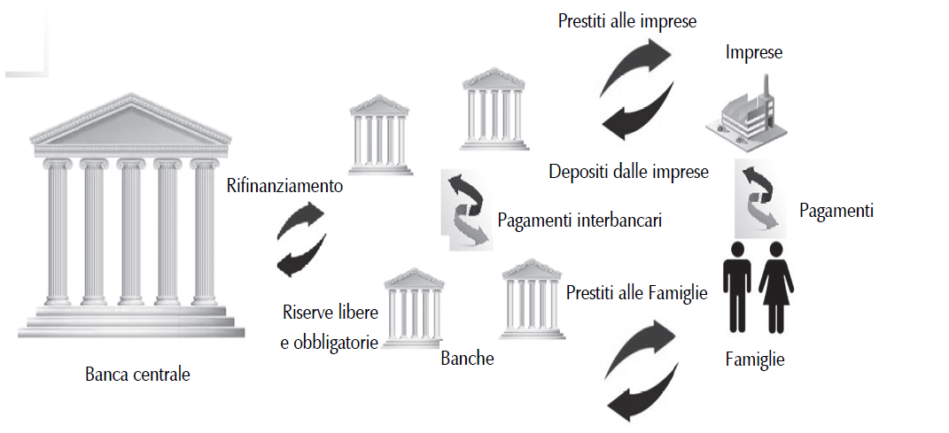
Offerta di moneta: i soggetti coinvolti

Slide 7
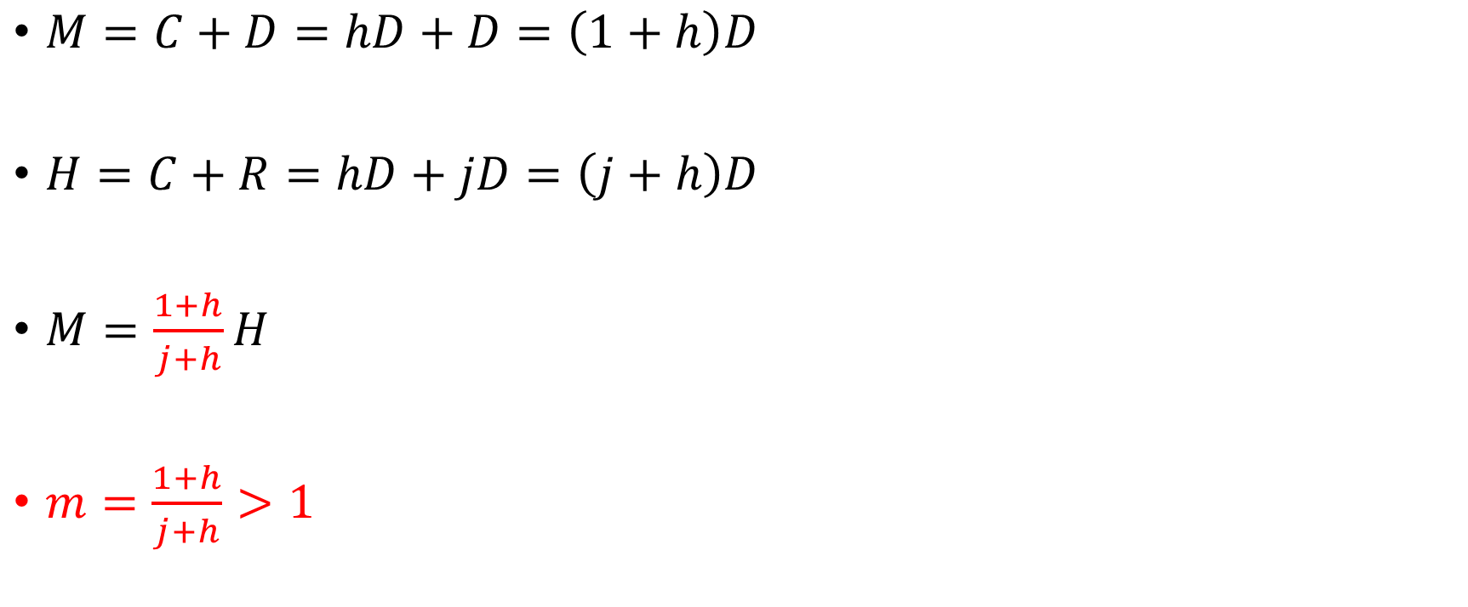
Il ‘moltiplicatore monetario’
$M=C+D=hD+D=\left(1+h\right)D$
$H=C+R=hD+jD=\left(j+h\right)D$
$M=\frac{1+h}{j+h}H$
$m=\frac{1+h}{j+h}>1$

Slide 8
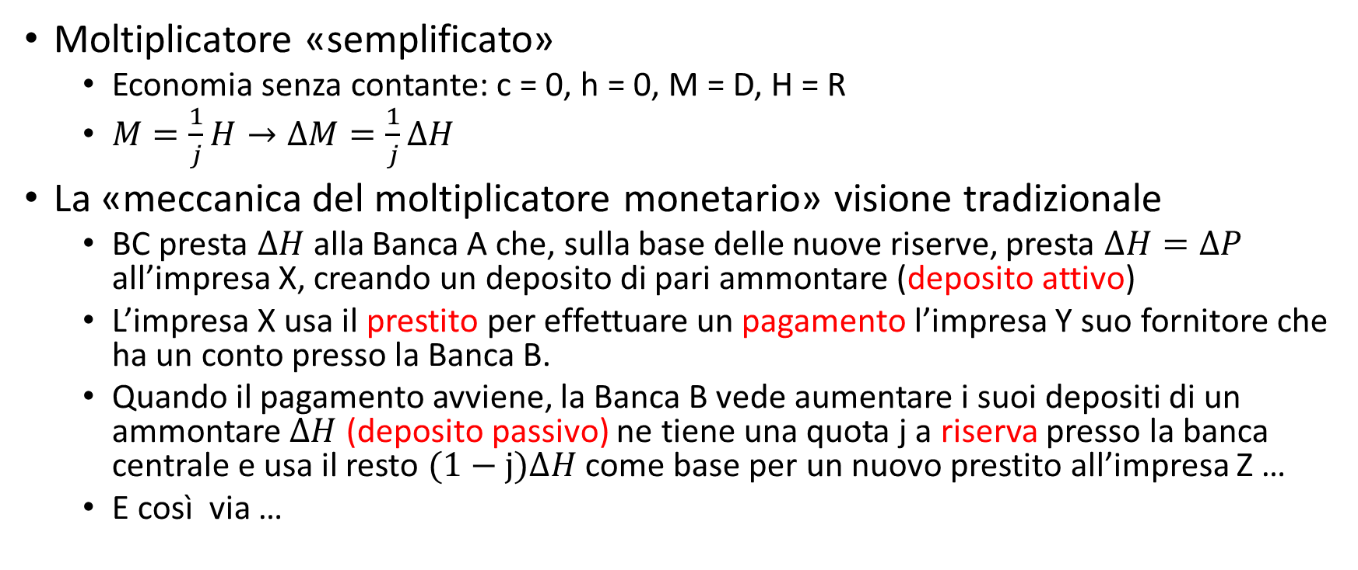
Moltiplicatore semplificato
Moltiplicatore «semplificato»
  Economia senza contante: c = 0, h = 0, M = D, H = R
  $M=\frac{1}{j}H→∆M=\frac{1}{j}∆H$
La «meccanica del moltiplicatore monetario» visione tradizionale
  BC presta $∆H$ alla Banca A che, sulla base delle nuove riserve, presta $∆H=∆P$ all’impresa X, creando un deposito di pari ammontare (deposito attivo)
  L’impresa X usa il prestito per effettuare un pagamento l’impresa Y suo fornitore che ha un conto presso la Banca B.
  Quando il pagamento avviene, la Banca B vede aumentare i suoi depositi di un ammontare $∆H$ (deposito passivo) ne tiene una quota j a riserva presso la banca centrale e usa il resto $(1−j)∆H$ come base per un nuovo prestito all’impresa Z …
  E così via …

Slide 9
Visione tradizionale del processo di creazione dell’offerta di moneta
I coefficienti chiave e il moltiplicatore sono costanti nel tempo e come tali possono essere utilizzati ai fini della politica monetaria.
Un moltiplicatore stabile riflette un ambiente bancario e monetario stabile. D
Fissando H e r (oltre alle altre prerogative e funzioni), la banca centrale controlla direttamente M.
L'offerta di moneta è esogena rispetto all'economia (posizione verticalista) e determina i tassi di interesse, il livello dei prezzi, il PIL nominale, il tasso di inflazione.

Slide 10
Dalla visione tradizionale alla visione odierna
Secondo la visione traidizonale, la causalità va da H a M e i "depositi" creano i "prestiti" (intermediazione finanziaria e teoria della riserva frazionaria).
𝑀=((1+𝑐))/((𝑐+𝑟+𝑒)) 𝐻=𝑚𝐻
La visione tradizionale sta ‘passando di moda’ a causa dell'innovazione finanziaria, della globalizzazione delle attività bancarie e finanziarie, dell'evoluzione degli strumenti di pagamento, della concentrazione bancaria.
Pertanto, il moltiplicatore monetario viene sostituito da altri conti.

Slide 11
Visione odierna del processo di creazione dell’offerta di moneta
I coefficienti chiave e il moltiplicatore sono instabili nel tempo e come tali non possono essere utilizzati ai fini della politica monetaria.
Shock di diversa natura e l'innovazione finanziaria influenzano il contesto bancario e monetario, rendendolo instabile.
La banca centrale fornisce alle banche l'H di cui hanno bisogno per svolgere le loro attività, data la loro propensione a prestare. Nel migliore dei casi, può sperare di influenzare M indirettamente, fissando i tassi di interesse ufficiali.
L'offerta di moneta è endogena rispetto all'economia (posizione orizzontalista) ed è determinata dalla domanda di moneta (dato il PIL, i tassi di interesse, l'inflazione).

Slide 12
Visione odierna del processo di creazione dell’offerta di moneta
I coefficienti chiave e il moltiplicatore sono instabili nel tempo e come tali non possono essere utilizzati ai fini della politica monetaria.
Shock di diversa natura e l'innovazione finanziaria influenzano il contesto bancario e monetario, rendendolo instabile.
La banca centrale fornisce alle banche l'H di cui hanno bisogno per svolgere le loro attività, data la loro propensione a prestare. Nel migliore dei casi, può sperare di influenzare M indirettamente, fissando i tassi di interesse ufficiali.
L'offerta di moneta è endogena rispetto all'economia (posizione orizzontalista) ed è determinata dalla domanda di moneta (dato il PIL, i tassi di interesse, l'inflazione).
La causalità va da M a H e i "prestiti" creano "depositi" (teoria della creazione del credito bancario)
𝐻=((𝑐+𝑟+𝑒))/((1+𝑐))M, H=1/𝑚 𝑀

Slide 13
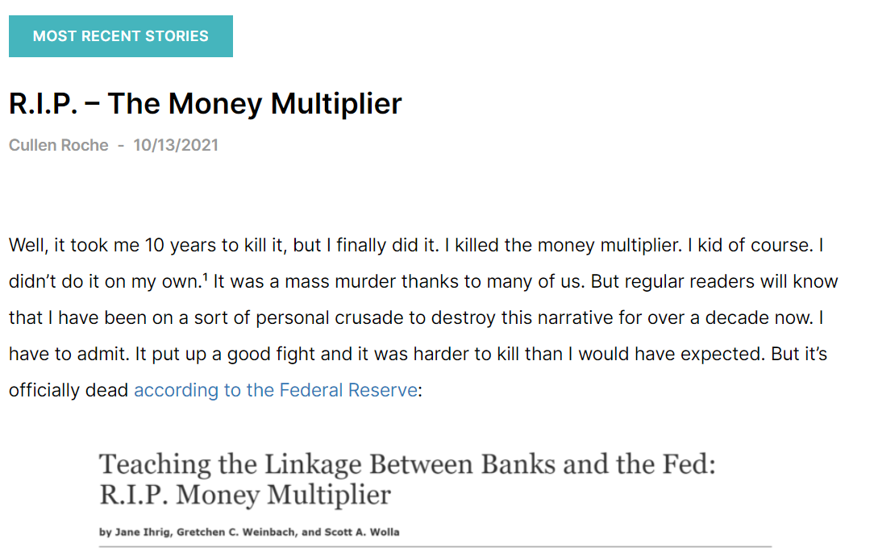
https://www.pragcap.com/r-i-p-the-money-multiplier/

Slide 14

Approfondimento
Visioni a confronto:
Becchetti Cozzi 1 L’euro digitale è l’occasione per ridurre i debiti pubblici senza generare inflazione - Il Sole 24 ORE
Cesaratto Il moltiplicatore monetario non è lo strumento giusto per sterilizzare i debiti pubblici - Il Sole 24 ORE
Becchetti Cozzi 2 La possibile rivoluzione dell’euro digitale e nuovi parametri di riferimento - Il Sole 24 ORE

